Slide 1
Ministério da Infraestrutura
Subsecretaria de Governança e Integridade
Decreto nº 9.676, de 2 de Janeiro de 2019

Slide 2
Art. 12. À Subsecretaria de Governança e Integridade compete:
(...)
IV - planejar, orientar e coordenar as atividades de controle e conformidade, incluindo a investigação e redução de riscos de fraude, de corrupção e lavagem de dinheiro, reportando ao Secretário-Executivo as ações e os resultados de conformidade;

Slide 3
Art. 12. À Subsecretaria de Governança e Integridade compete:
(...)
V - planejar, orientar e coordenar as atividades de disseminação da cultura de conformidade, de prevenção de incidentes de fraude, corrupção e lavagem de dinheiro, de controles internos, de análise de integridade dos gestores e de contrapartes, bem como garantir a responsabilização de terceiros (...)

Slide 4
Art. 12. À Subsecretaria de Governança e Integridade compete:
(...)
VI - auxiliar o Secretário-Executivo na indicação ao Ministro de Estado de nomeação, designação, exoneração de cargo efetivo ou em comissão (...).

Slide 5
RADAR ANTICORRUPÇÃO
Programa de Prevenção à Corrupção no MINFRA

Slide 6
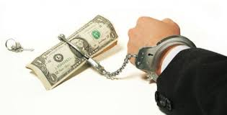
O PROGRAMA
Com o objetivo de aprimorar a gestão pública, dificultando eventuais desvios de conduta, e em sintonia com o compromisso do Governo Federal de reforçar as linhas de defesa das instituições, o Ministério da Infraestrutura propõe o lançamento de Programa de Prevenção à Corrupção.

Slide 7
Descrição
O programa visa à adoção de ações voltadas à prevenção, à supervisão, ao enfrentamento e mitigação de riscos de fraude e corrupção no âmbito do Ministério.

Slide 8
PILARES
Foram definidos, inicialmente, quatro pilares que expõem os objetivos e as iniciativas necessárias para promover a detecção e o combate à corrupção, por meio do aperfeiçoamento e sistematização de ações de controle na estrutura do MInfra.

Slide 9
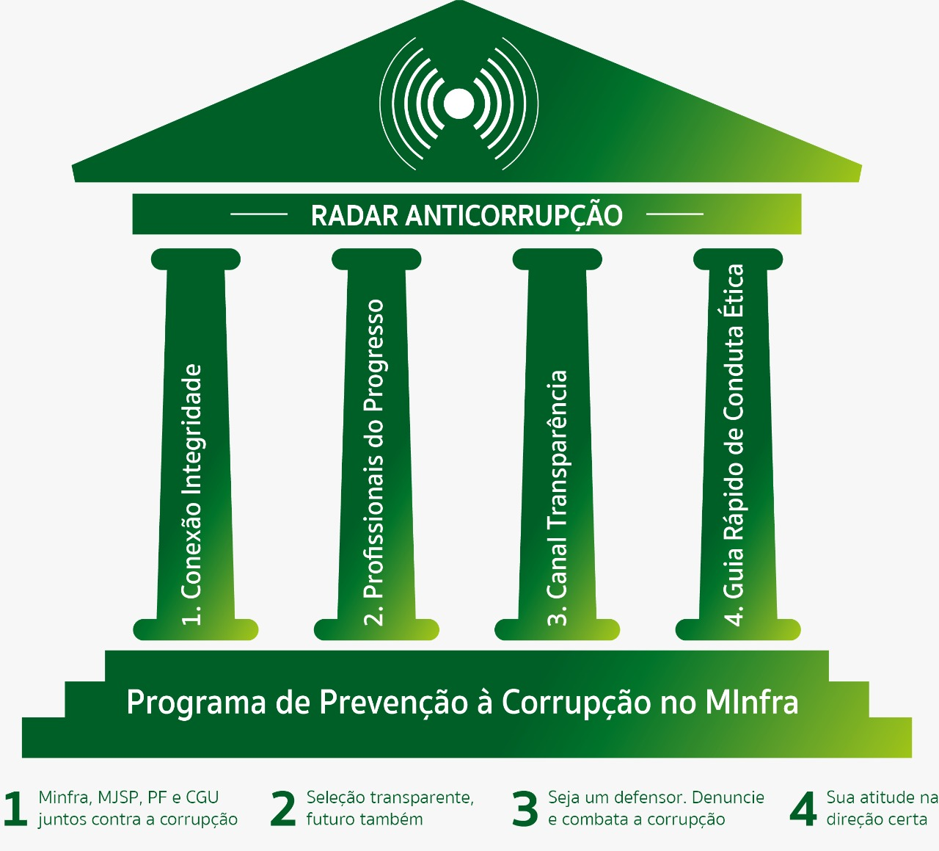

Slide 10
PILAR 1 - CONEXÃO INTEGRIDADE
MINFRA, MJSP, PF E CGU JUNTOS CONTRA A CORRUPÇÃO
OBJETIVOS | Formalização de Acordo de Cooperação Técnica COMPARTILHAMENTO DE INFORMAÇÕES
Encaminhamento célere e direto pelo MInfra de fatos que configurem irregularidades administrativas ou penais, e que possam ensejar a inauguração de procedimentos de auditoria ou inquéritos policiais;
Criação de canal próprio voltado à instrução de processos de seleção e avaliação de integridade dos candidatos a cargos em comissão e funções comissionadas, visando verificar (1) indiciamentos, (2) parentes em linha reta ou colateral até o terceiro grau (nepotismo), (3) sócio de pessoa jurídica que possua contrato com a administração pública e (4) condenação em procedimento administrativo disciplina.
INICIATIVAS | Tratativas realizadas entre os Ministros, voltadas à definição da formalização dessa parceria entre o MInfra, MJSP (PF) , CGU e AGU → Acorde de Cooperação Técnica nº01/2009

Slide 11
PILAR 2 - PROFISSIONAIS DO PROGRESSO
SELEÇÃO TRANSPARENTE, FUTURO TAMBÉM
OBJETIVOS | Normatizar os critérios e procedimentos referentes à seleção, à nomeação e à designação de ocupantes de cargos em comissão e funções comissionadas.
 | Prever formalmente os requisitos de verificação da integridade e da capacidade técnica dos candidatos, garantindo que ocupação de cargos e funções do Minfra seja feita por pessoas idôneas e qualificadas.
 | (a) Portaria nº399, de 12.03.2019 regulamentando o processo de seleção do DNIT;
INICIATIVAS | (a) Portaria regulamentando o processo de seleção do MInfra
 | (b) Portaria sobre definição de Reputação Ilibada;
 | (c) Implementação de Banco de Talentos;
 | (d) Análise da habilitação ética e técnica pela Subsecretaria de Governança e Integridade→ Parecer de Habilitação

Slide 12
PILAR 3 - CANAL TRANSPARÊNCIA
SEJA UM DEFENSOR. DENUNCIE E COMBATA A CORRUPÇÃO.
OBJETIVOS | Fomentar, por meio de propaganda e campanhas, a utilização dos canais oficiais de denúncias do MInfra por pessoas que testemunhem ou tomem conhecimento de condutas que configurem irregularidades administrativas e/ou criminais, garantindo o absoluto sigilo e a confidencialidade do denunciante.
 | Divulgar o compromisso do MInfra de resguardar o denunciante, bem como apurar e/ou encaminhar aos demais órgãos de fiscalização as comunicações formalizadas.
 | Divulgar a proibição de qualquer forma de retaliação, ameaça ou intimidação a servidores ou terceiros que realizarem denúncias por meio dos canais oficiais do MInfra.
INICIATIVAS | (a) Link exclusivo de denúncia em site oficial do MInfra e Intranet
 | (b) Divulgação externa dos canais oficiais de denúncia: E-Ouv, E-mail institucional, WhatsApp:
 | (c) Ampla divulgação nas redes sociais oficiais do MInfra.
 | (d) Divulgação interna da Portaria que regulamenta o tratamento de Denúncia no MInfra.

Slide 13
PILAR 4 - GUIA RÁPIDO DE CONDUTA
SUA ATITUDE NA DIREÇÃO CERTA
OBJETIVOS | Confeccionar e distribuir folder contendo as principais condutas a serem adotadas no âmbito do MInfra, e suas vinculadas, orientando o comportamento dos servidores e gestores em situações da vida profissional, promovendo a disseminação dos princípios que regem a administração pública, bem como prevenindo a prática de atos previstos no Código Penal Brasileiro.
 | Fortalecer o compromisso do MInfra de combater a corrupção e consolidar a compreensão dos atos que podem ser associados à prática de corrupção ou atos lesivos à administração pública.
 | Desenvolver e cultivar a cultura ética e transparente entre os servidores, terceirizados e parceiros associados ao MInfra.
 | Difundir o uso do Guia Rápido de Conduta, com o objetivo de facilitar a detecção e sanar desvios, fraudes, irregularidades e atos ilícitos praticados contra a administração pública.
INICIATIVAS | Apresentação de sugestão do texto do Guia Rápido de Conduta, contendo: Diretrizes; Principais conceitos dos termos vinculados à prática de crimes contra a administração pública; Orientações Gerais (Segurança da Informação, Fraude, Corrupção e Conflito de Interesse); Definição da forma de difusão do material produzido.

